Slide 1


Kube-Magic
ELFHEIN
Javier Ramírez Moral
javierramirez@elfhein.com
Tel. 6568449494
19/06/2023

Slide 2

Caso práctico
Objetivos
1. Originalidad.
2.Adaptabilidad.
3. Escalabilidad.
4. Disponibilidad.
Neo Soul

Slide 3
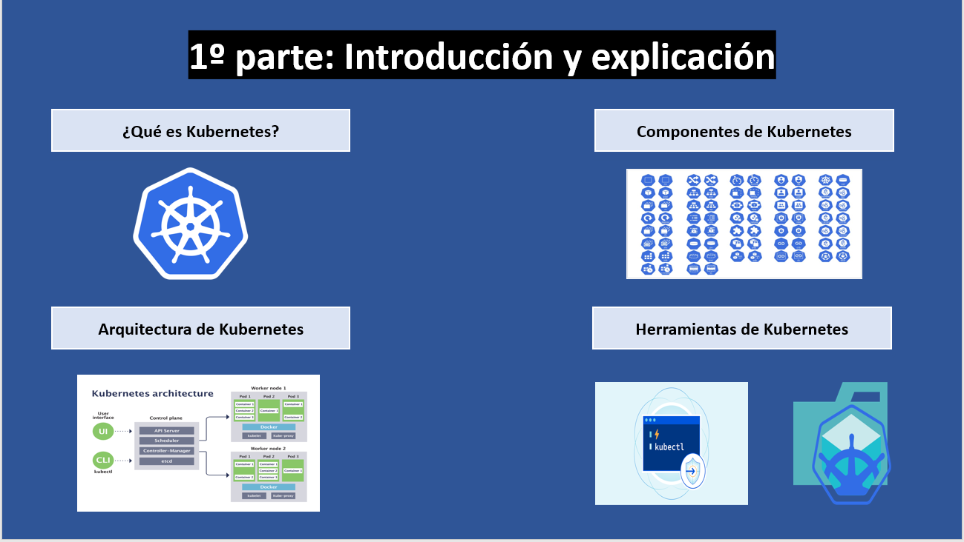
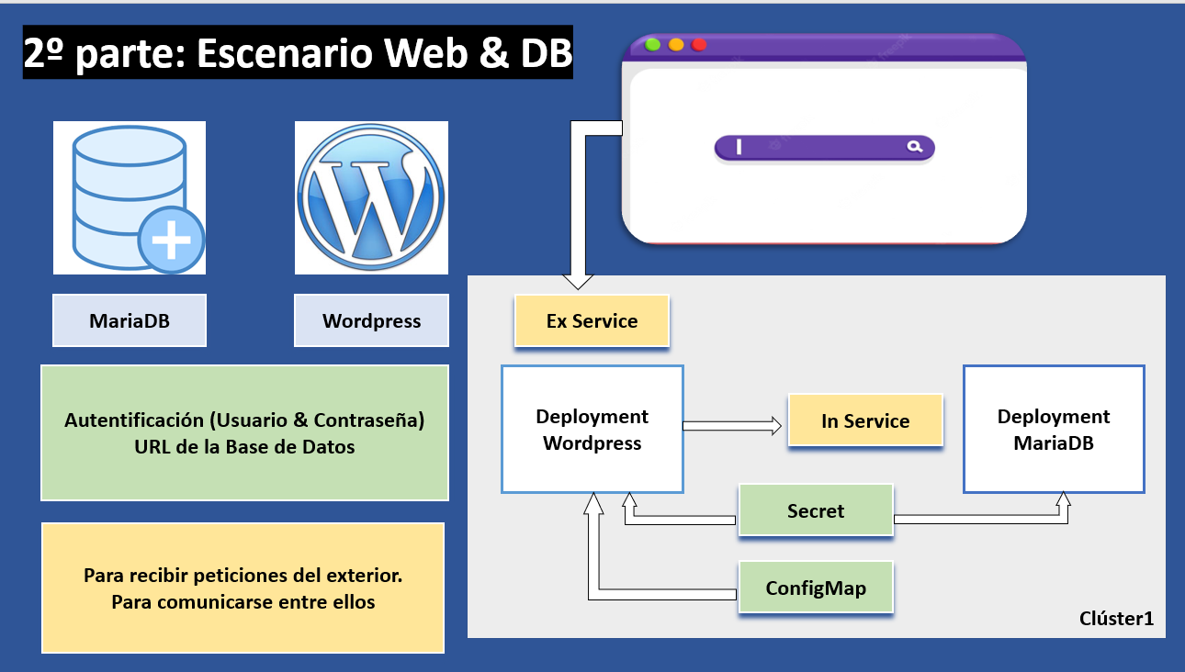
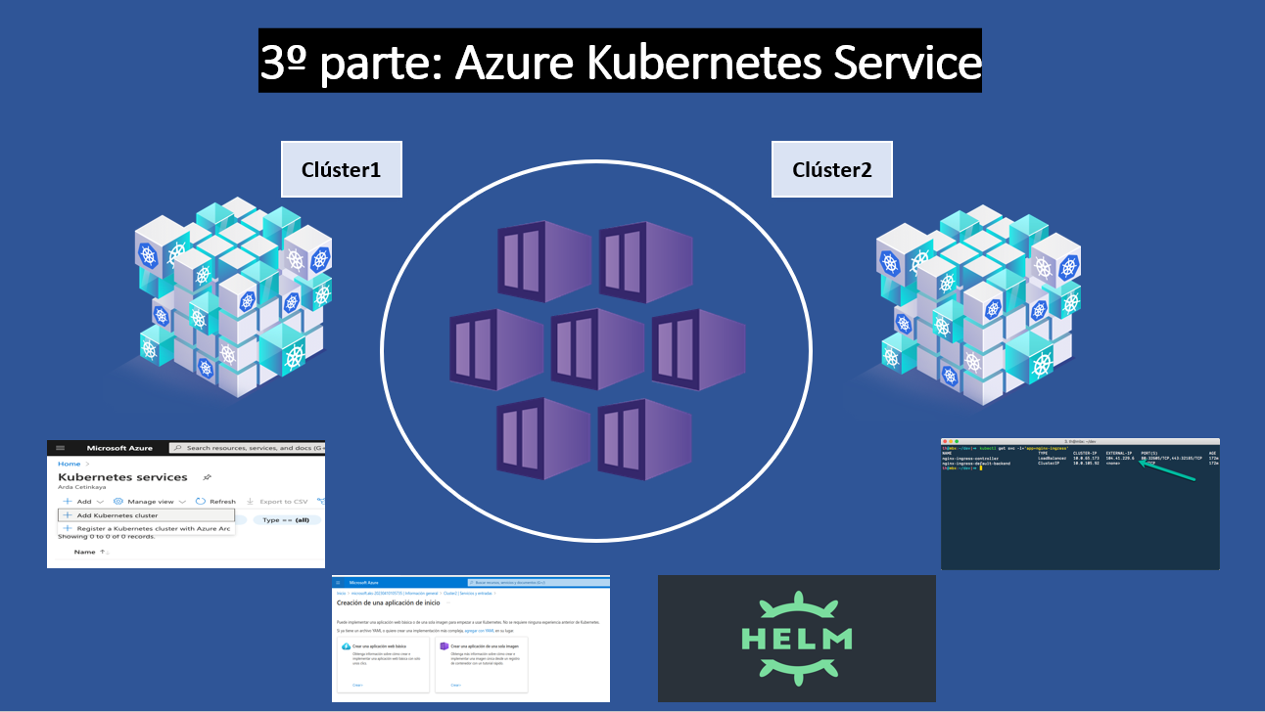
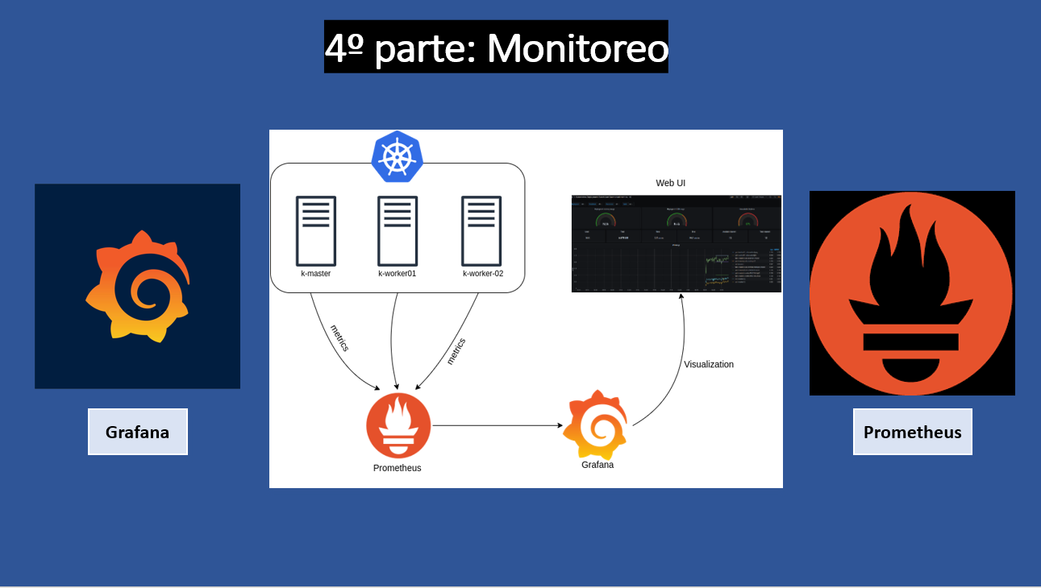
Vista general del proyecto

Slide 4

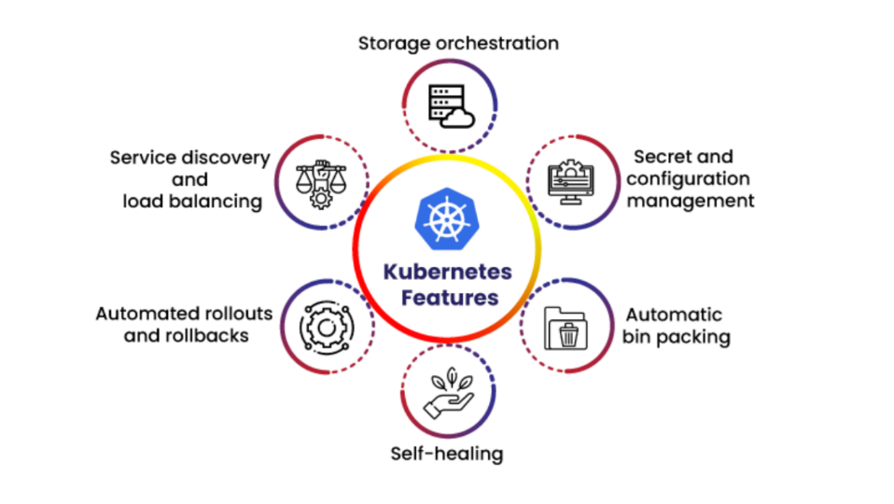
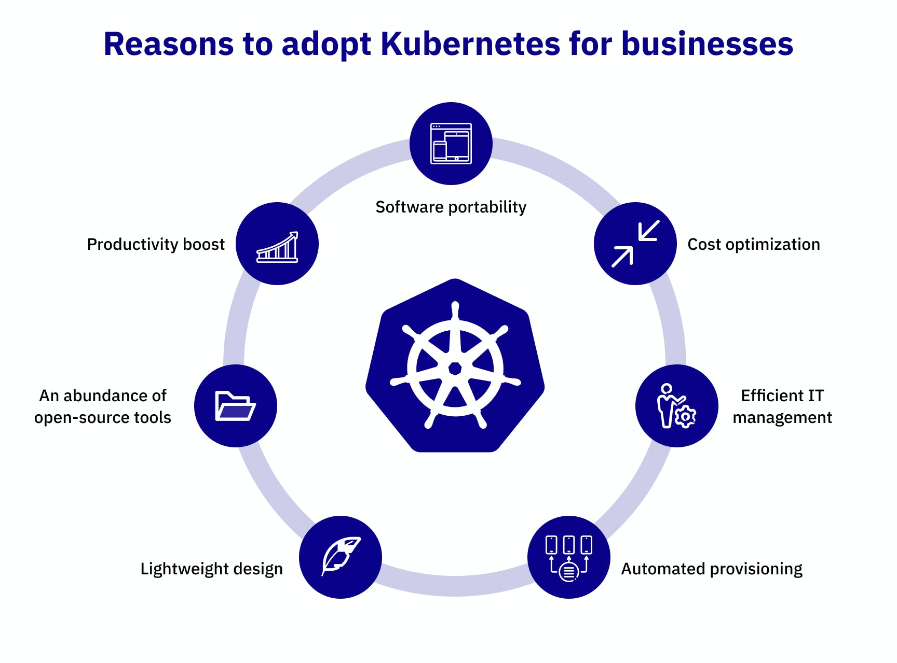
Primera parte
¿Qué es Kubernetes?
Características de Kubernetes
Utilidades de Kubernetes

Slide 5
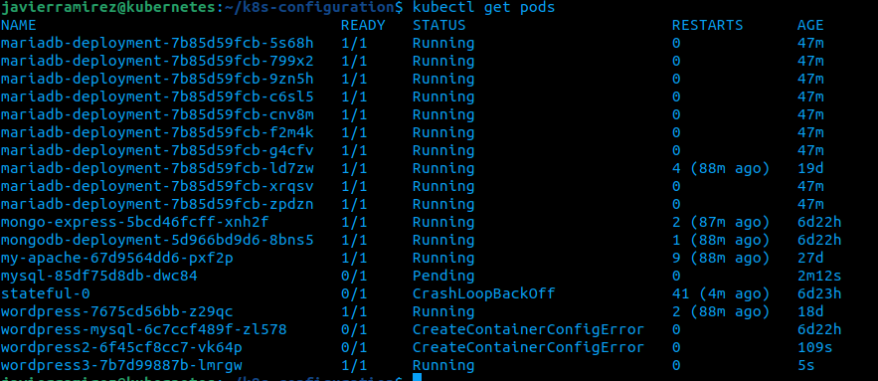
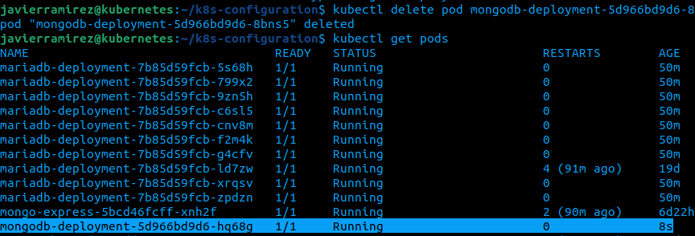
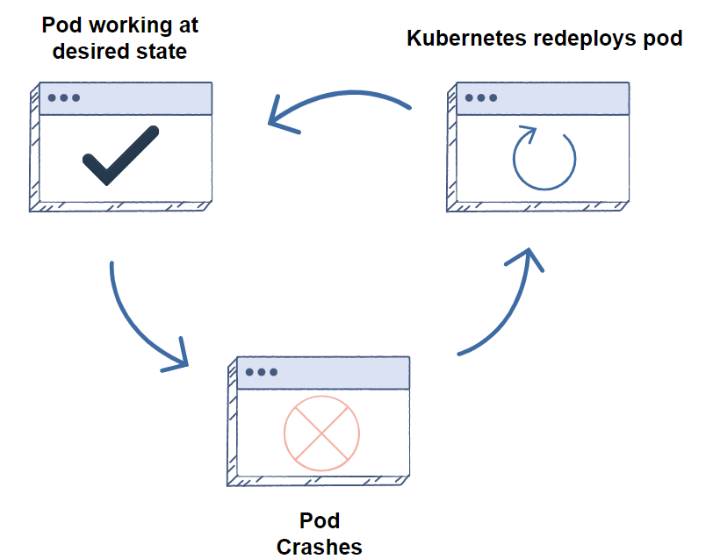
Reparación de Kubernetes

Slide 6
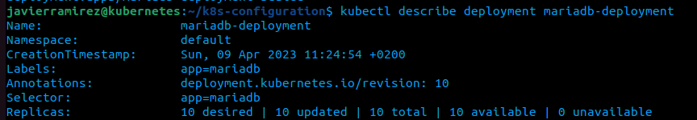
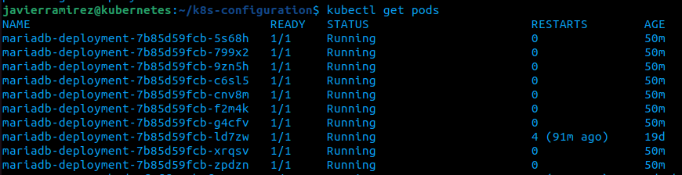
Escalabilidad de Kubernetes

Slide 7

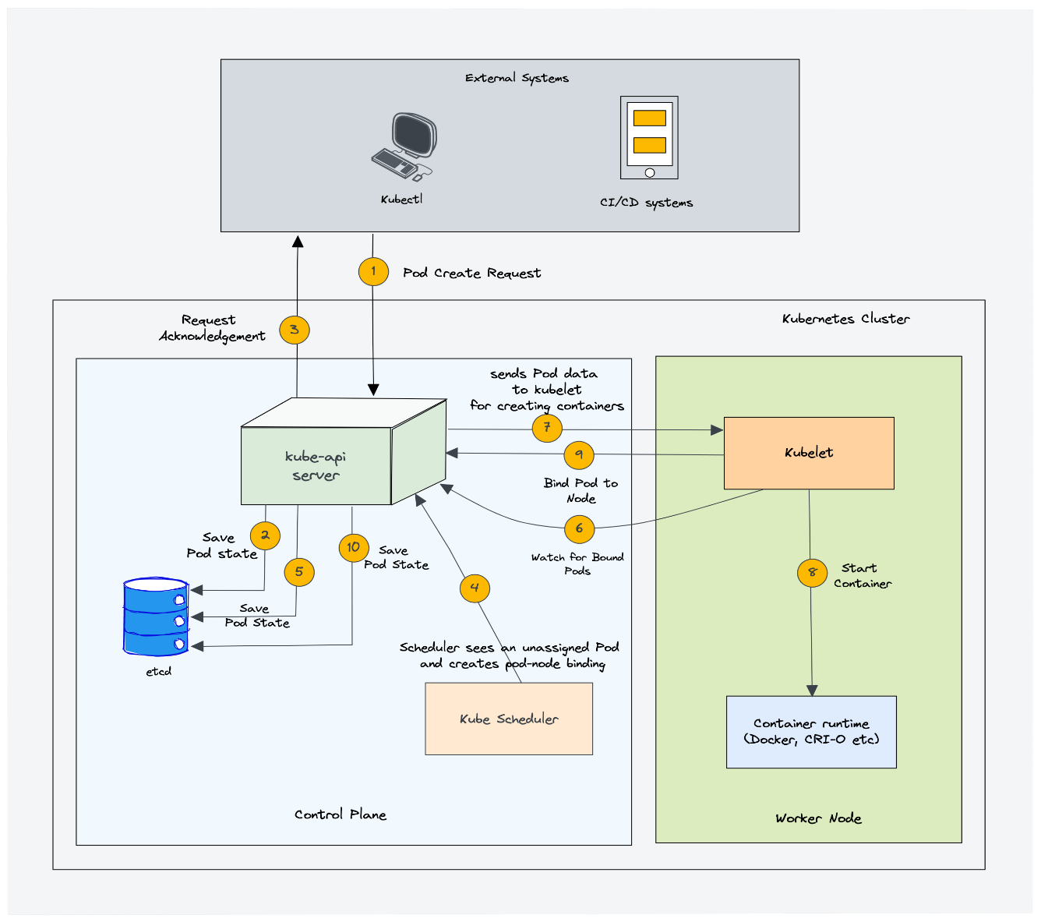
¿Qué pasa cuando creamos un POD?

Slide 8
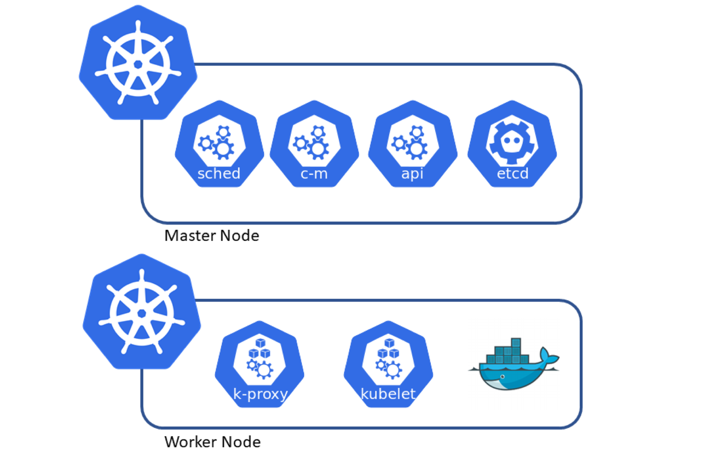
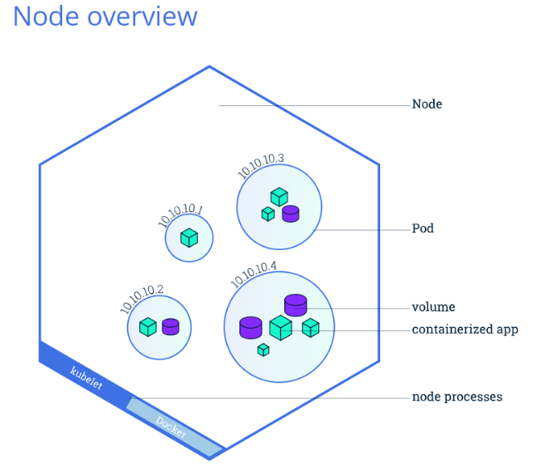
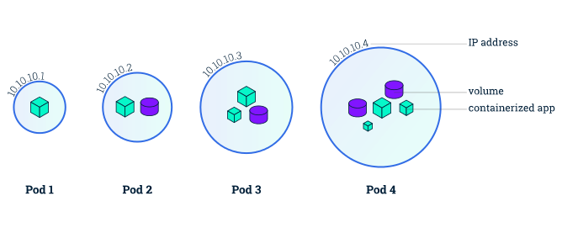
1.1 Componentes de Kubernetes
Clúster
Nodo
Pod

Slide 9
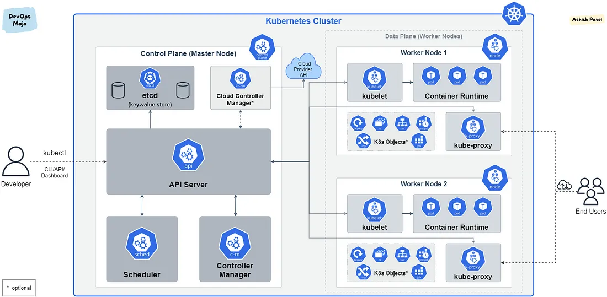









1.2 Arquitectura de Kubernetes

Slide 10



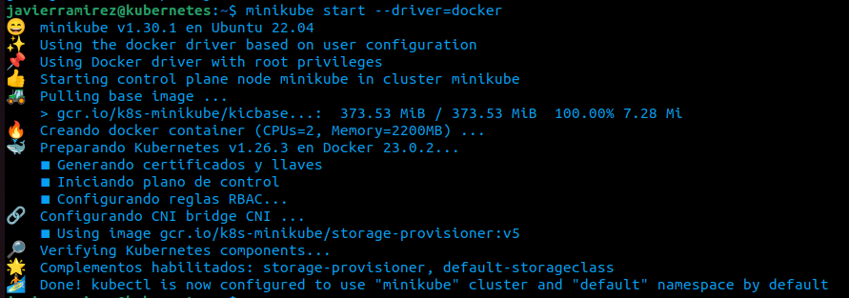

1.3 Herramientas de Kubernetes
Minikube
Kubectl
Kubeconfig
Docker

Slide 11
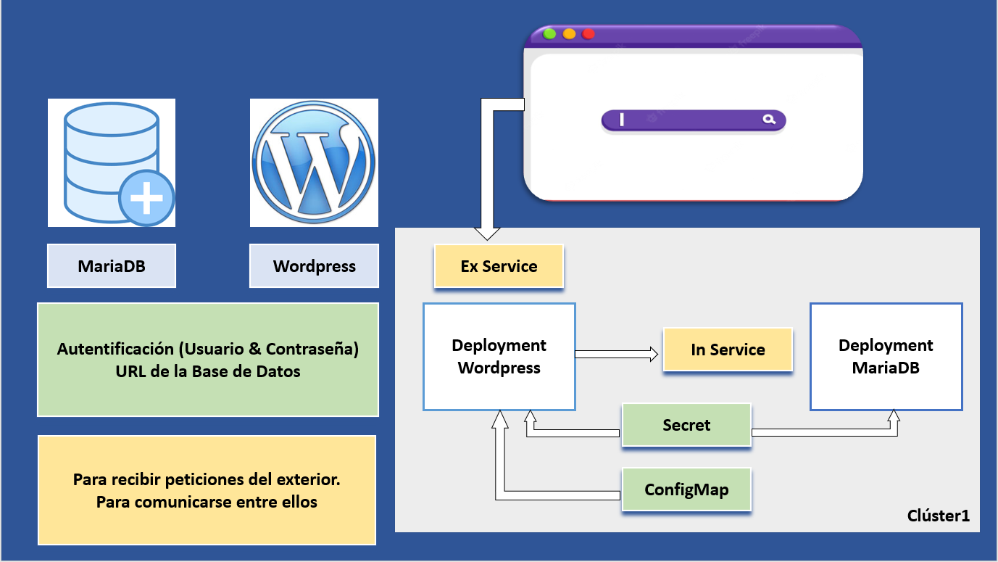
Segunda parte

Slide 12

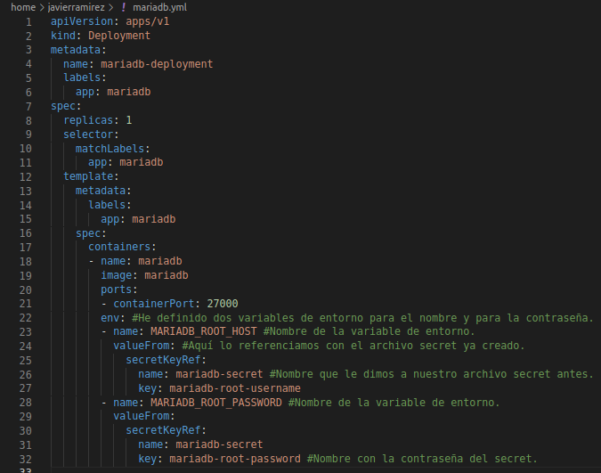
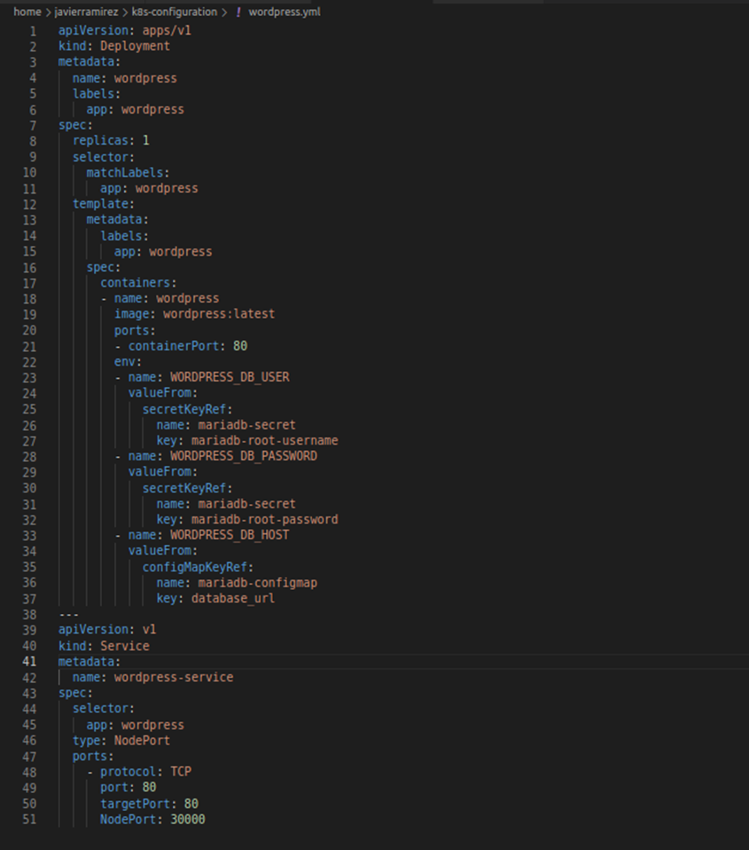
2.1 MariaDB & Wordpress
Deployment

Slide 13

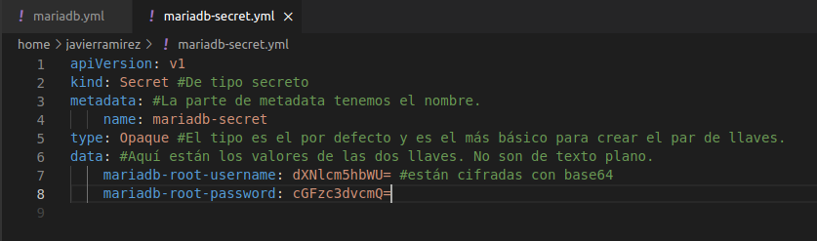
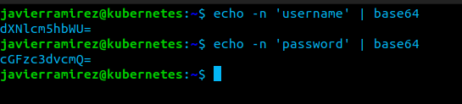
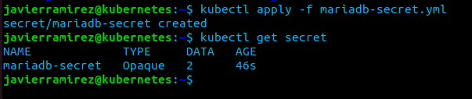
2.1 MariaDB
Secret

Slide 14

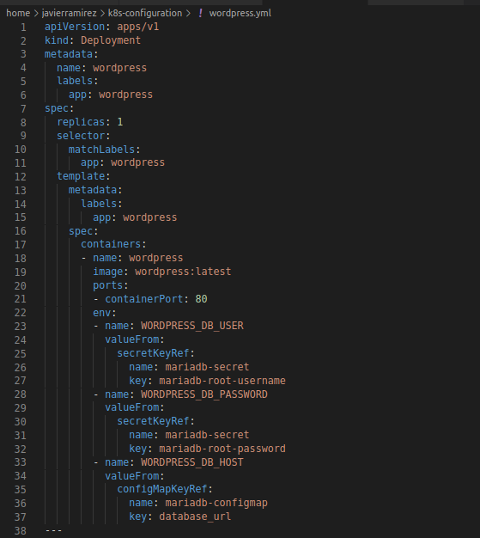
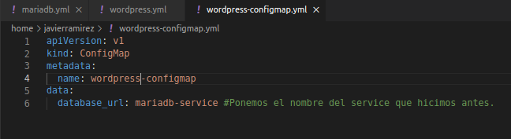
2.2 Wordpress
ConfigMap

Slide 15

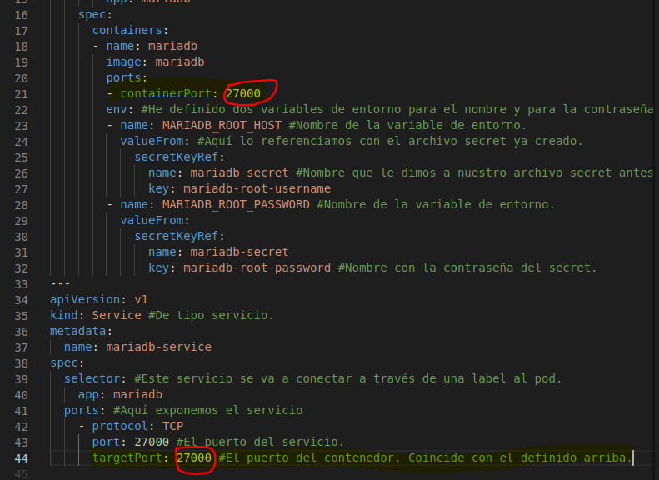
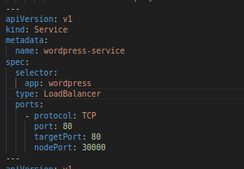
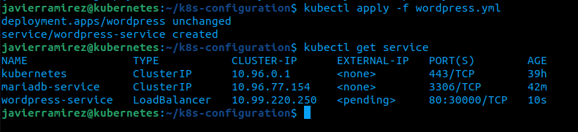
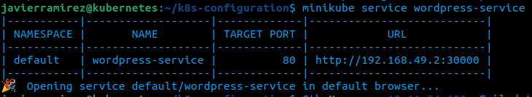
2.1 MariaDB & Wordpress
Internal Service
External Service

Slide 16
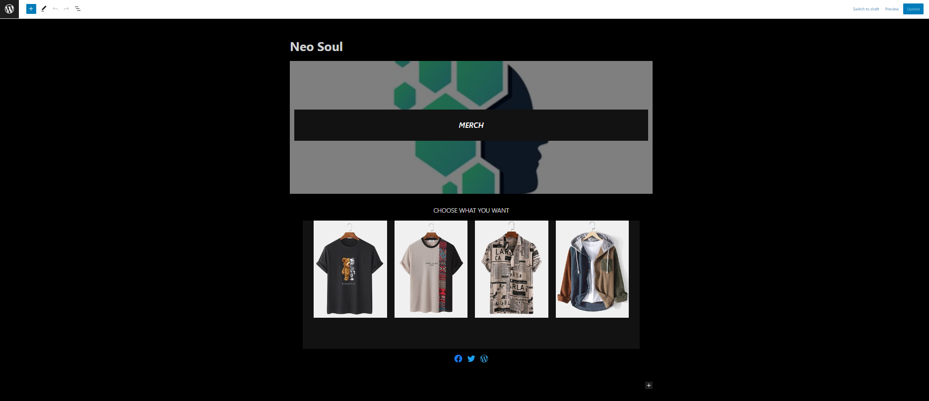
2.2 Wordpress

Slide 17

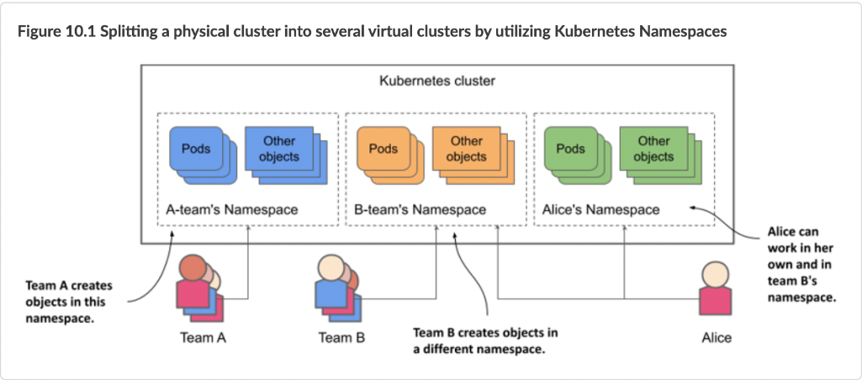
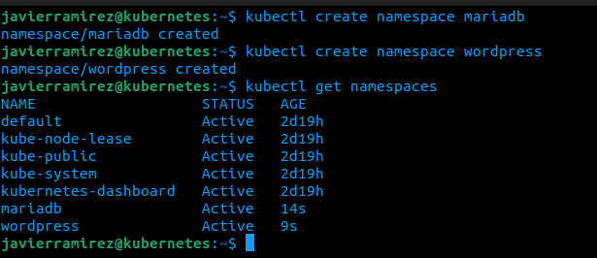
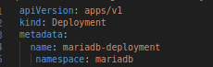
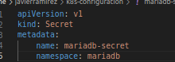
2.3 Configuración adicional
Namespaces

Slide 18
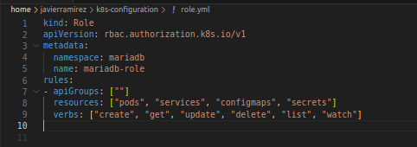
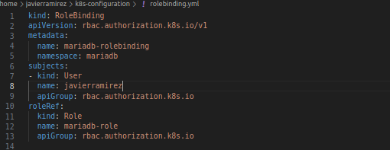
Control de acceso basado en roles

Slide 19

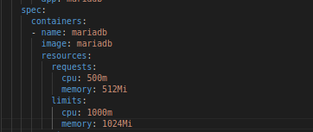
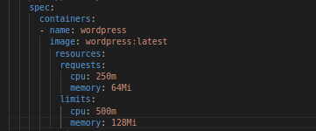
2.3 Configuración adicional
Gestión de recursos

Slide 20

Tercera parte

Slide 21
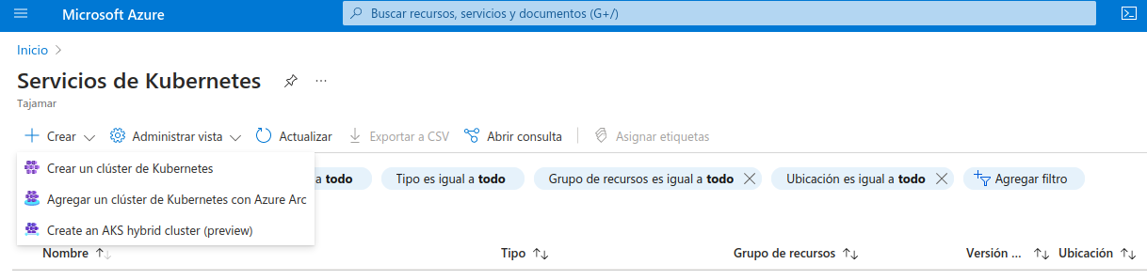
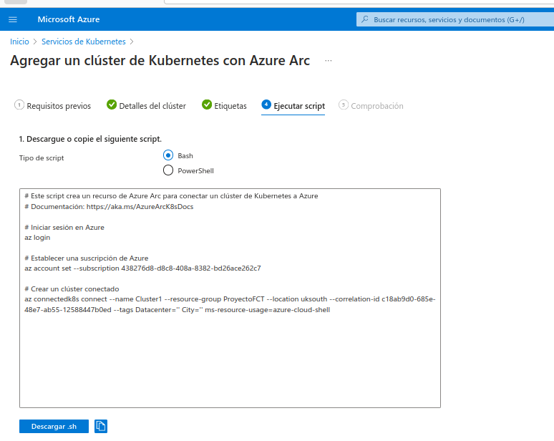
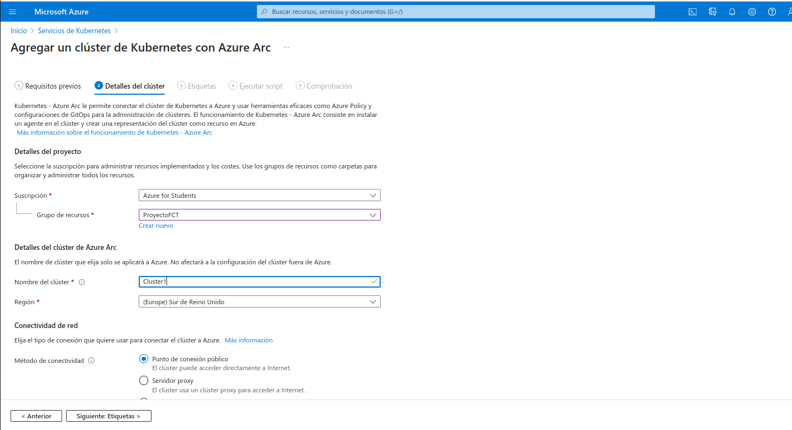
3.1 Integrar el Clúster en Azure

Slide 22
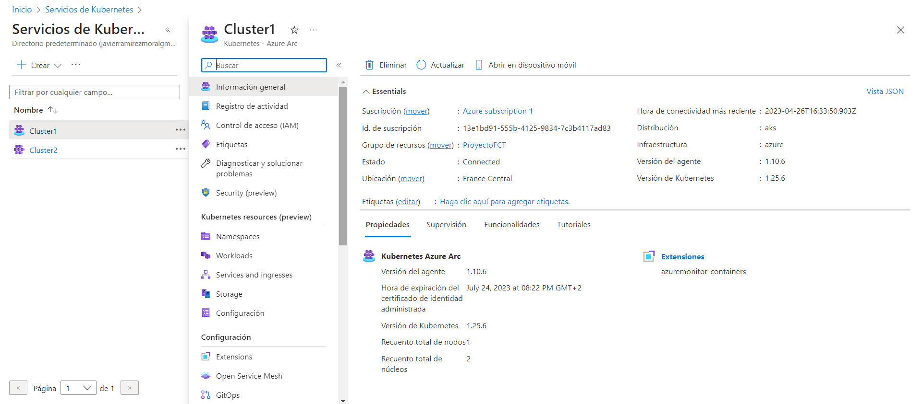
3.1 Integrar el Clúster en Azure

Slide 23
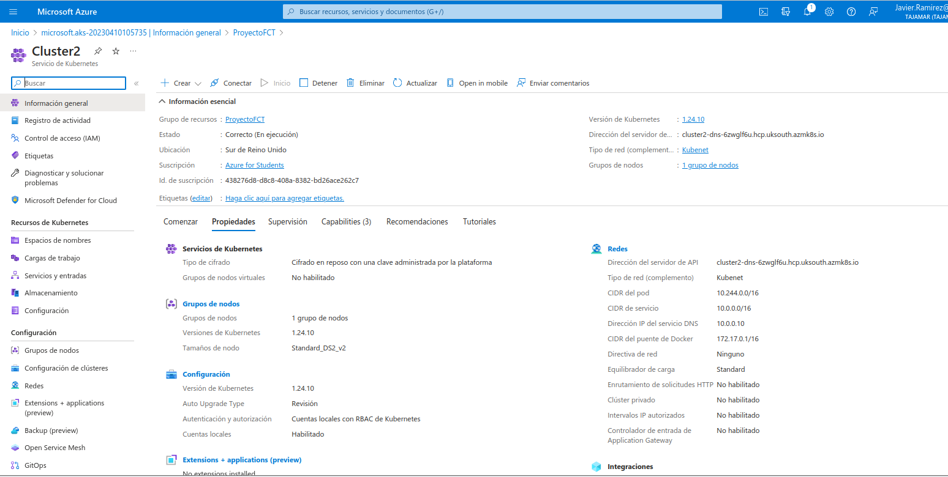
3.2. Crear un Clúster en Azure

Slide 24
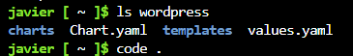
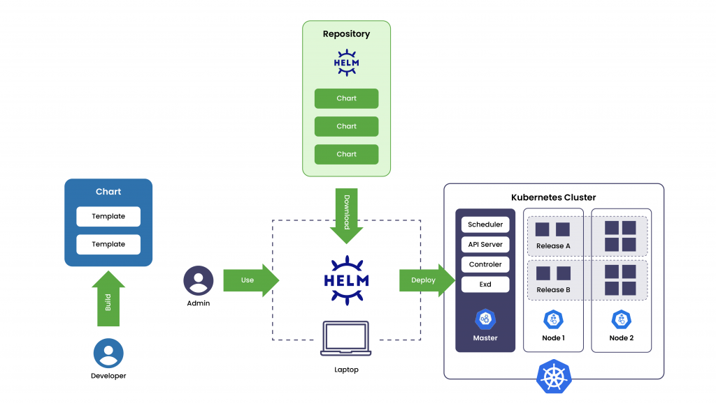
3.3 HELM

Slide 25
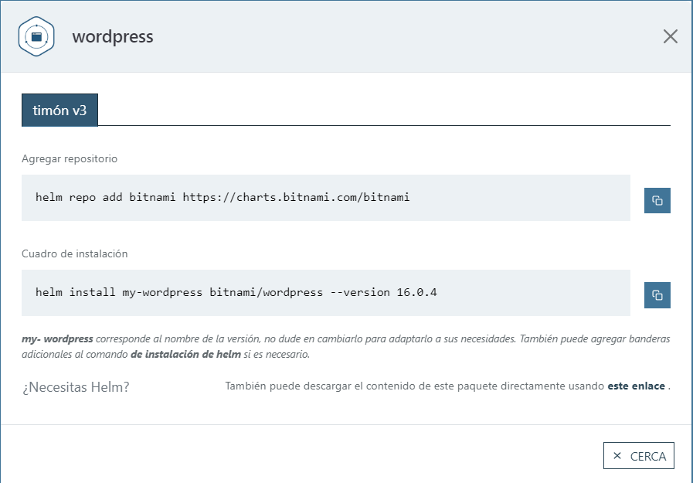
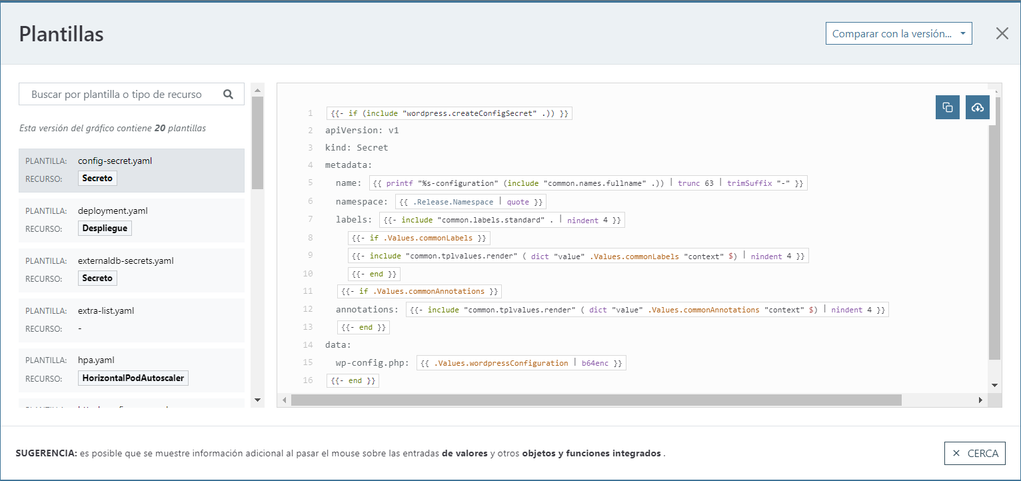
3.3 Despliegue de aplicaciones con HELM

Slide 26
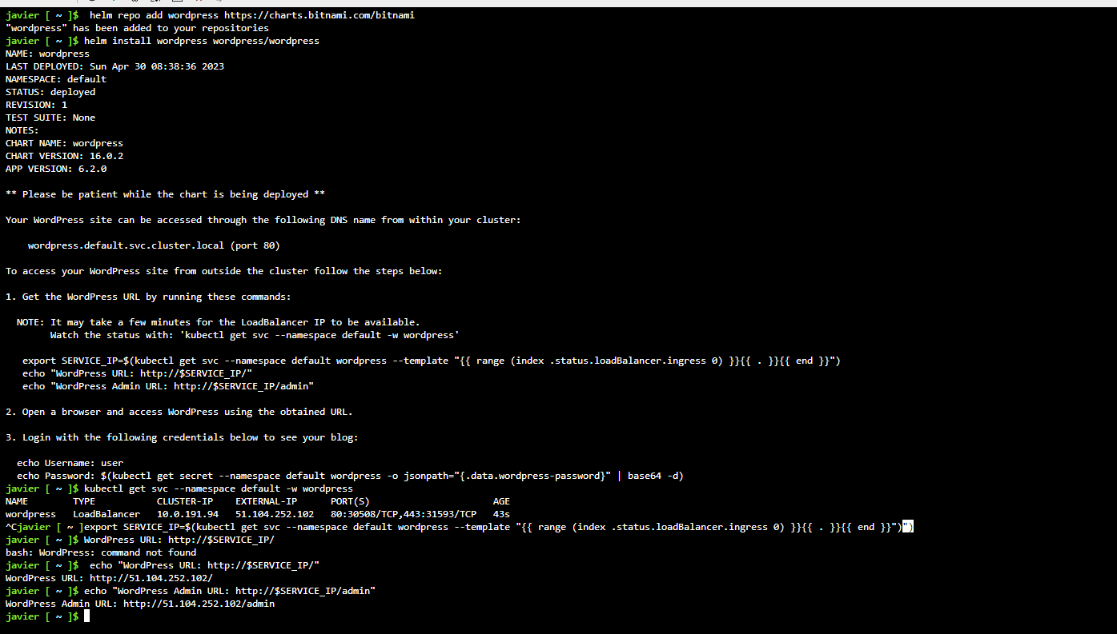
3.3 Despliegue de aplicaciones con HELM

Slide 27
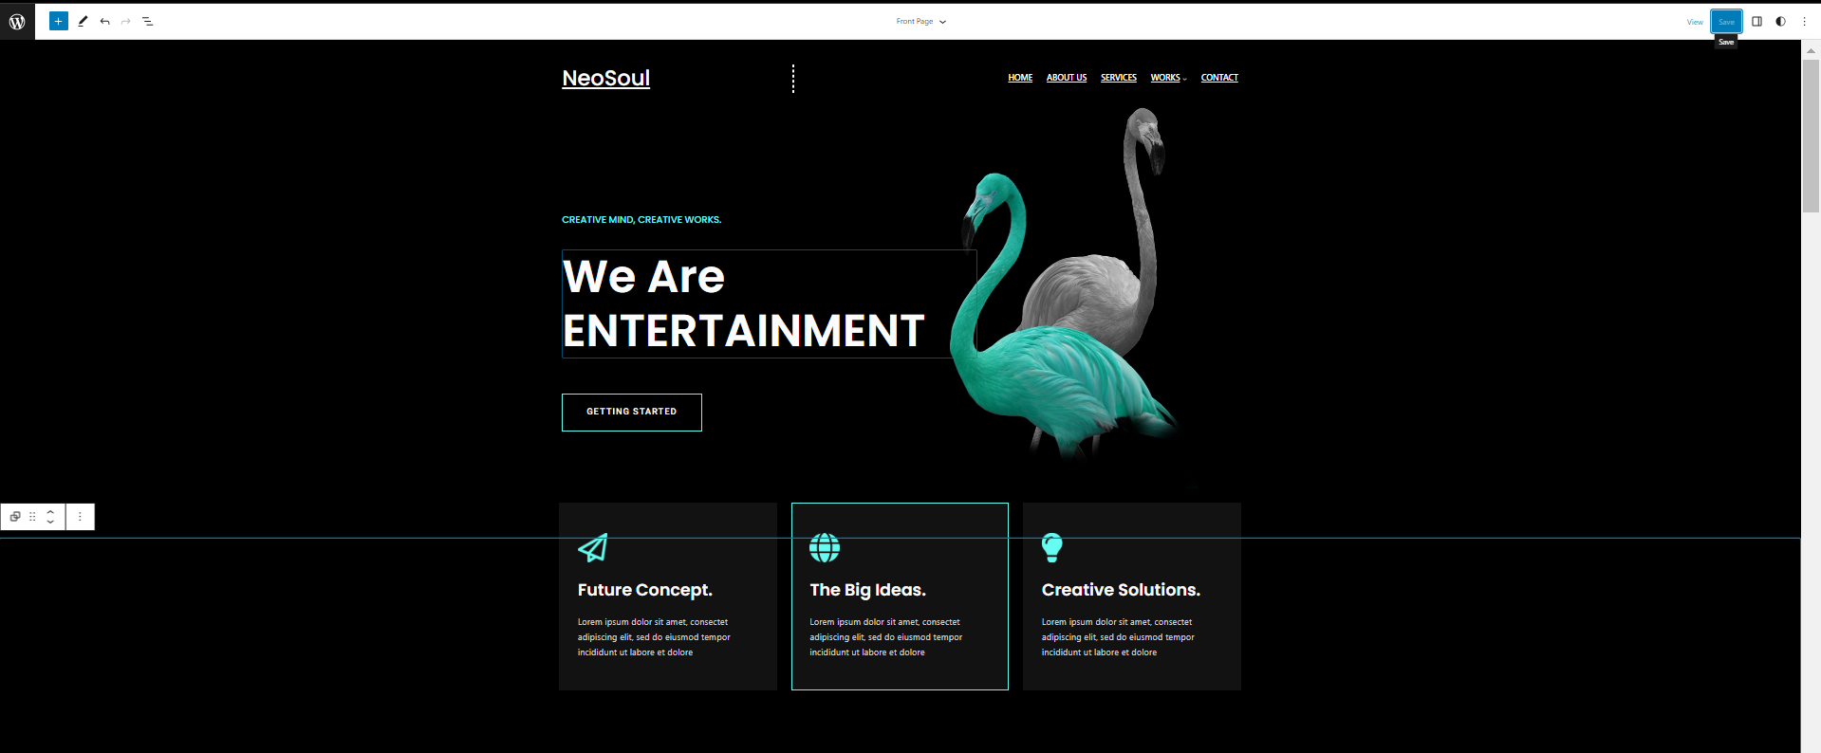
3.3 Página web

Slide 28
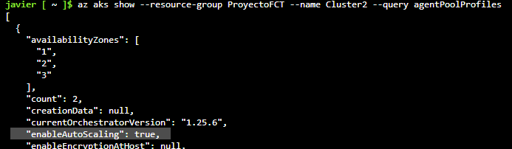


Escalar un clúster en AKS

Slide 29


Actualizar un clúster en AKS

Slide 30

Cuarta parte

Slide 31

4.1 Azure Monitor

Slide 32



4.2 Prometheus & Grafana

Slide 33



4.3 Grafana Fuentes de datos

Slide 34


4.3 Grafana Dashboards

Slide 35


4.3 Grafana Alertas

Slide 36

4.3 Grafana Alertas

Slide 37


4.3 Grafana Alertas

Slide 38


4.3 Grafana Alertas

Slide 39


4.3 Grafana Alertas

Slide 40



4.3 Grafana Alertas

Slide 41

4.3 Grafana Alertas

Slide 42


4.4 Container Insights

Slide 43



4.4 Container Insights – Reglas de alerta

Slide 44

4.4 Container Insights - Métricas

Slide 45


4.4 Container Insights - Registros

Slide 46
Gracias
Tel. 6568449494
http://elfhein.infinityfreeapp.com/

